Slide 1

Plano de Trabalho: Conceitos e Exemplos Práticos.
Um guia completo para elaboração de planos de trabalho eficientes para projetos integradores.

Slide 2
Agenda da Apresentação
Conceitos Fundamentais
Elementos Essenciais
Planejamento Financeiro
Definição, importância e estrutura básica de um plano de trabalho
Identificação, detalhamento, objetivos, metas e indicadores
Orçamento, categorias de despesas e controle de custos
Cronograma e Execução
Exemplos Práticos
Etapas, atividades, responsáveis, prazos e acompanhamento
Modelos e casos de aplicação para projetos integradores

Slide 3

O que é um Plano de Trabalho?
Um plano de trabalho é um documento estruturado que detalha todas as etapas necessárias para a execução de um projeto, estabelecendo:
Objetivos claros e mensuráveis
Atividades a serem realizadas
Responsáveis por cada atividade
Prazos de execução
Recursos necessários
Métodos de avaliação e acompanhamento

Slide 4




Importância do Plano de Trabalho
Orientação
Organização
Fornece diretrizes claras para todos os envolvidos, mantendo o foco nos objetivos estabelecidos
Estrutura as atividades de forma lógica e sequencial, facilitando a gestão do projeto
Controle
Transparência
Permite monitorar o progresso e identificar desvios em relação ao planejado
Estabelece compromissos claros entre os participantes e facilita a prestação de contas

Slide 5
Estrutura Básica do Plano de Trabalho
Identificação
Dados básicos do projeto e equipe
Detalhamento
Resumo, justificativa e objetivos
Planejamento
Metas, indicadores e metodologia
Recursos
Orçamento detalhado por categorias
Cronograma
Etapas, atividades, responsáveis e prazos
Esta estrutura pode ser adaptada conforme as necessidades específicas de cada projeto integrador.

Slide 6
Identificação do Projeto
1
2
3
Dados do Projeto
Orientação
Equipe Discente
Curso relacionado
Nome completo do professor orientador
Nome completo de cada integrante
Título do projeto
E-mail para contato
Período de execução (início e término)
Titulação (Ex: Msc., Dr., etc.)
Função no projeto (opcional)
Informações de contato
A identificação clara facilita a comunicação e o acompanhamento institucional do projeto.

Slide 7

Detalhamento do Projeto
Resumo
Síntese concisa do projeto, apresentando sua proposta central, metodologia e resultados esperados em aproximadamente 200-300 palavras.
Justificativa
Fundamentação da relevância do projeto, explicando sua importância acadêmica, social, econômica ou tecnológica e os benefícios esperados.
O detalhamento deve ser claro e objetivo, fornecendo uma visão geral do projeto e sua contribuição para a área de conhecimento.

Slide 8



Objetivos do Projeto
Objetivo Geral
1
Propósito central do projeto
Objetivos Específicos
2
Desdobramentos do objetivo geral em ações concretas
O objetivo geral expressa o resultado final esperado, enquanto os objetivos específicos detalham as etapas necessárias para alcançá-lo. Todos devem ser claros, mensuráveis e alinhados entre si.
Utilize verbos no infinitivo para iniciar cada objetivo (Ex: Desenvolver, Analisar, Implementar, Avaliar).

Slide 9
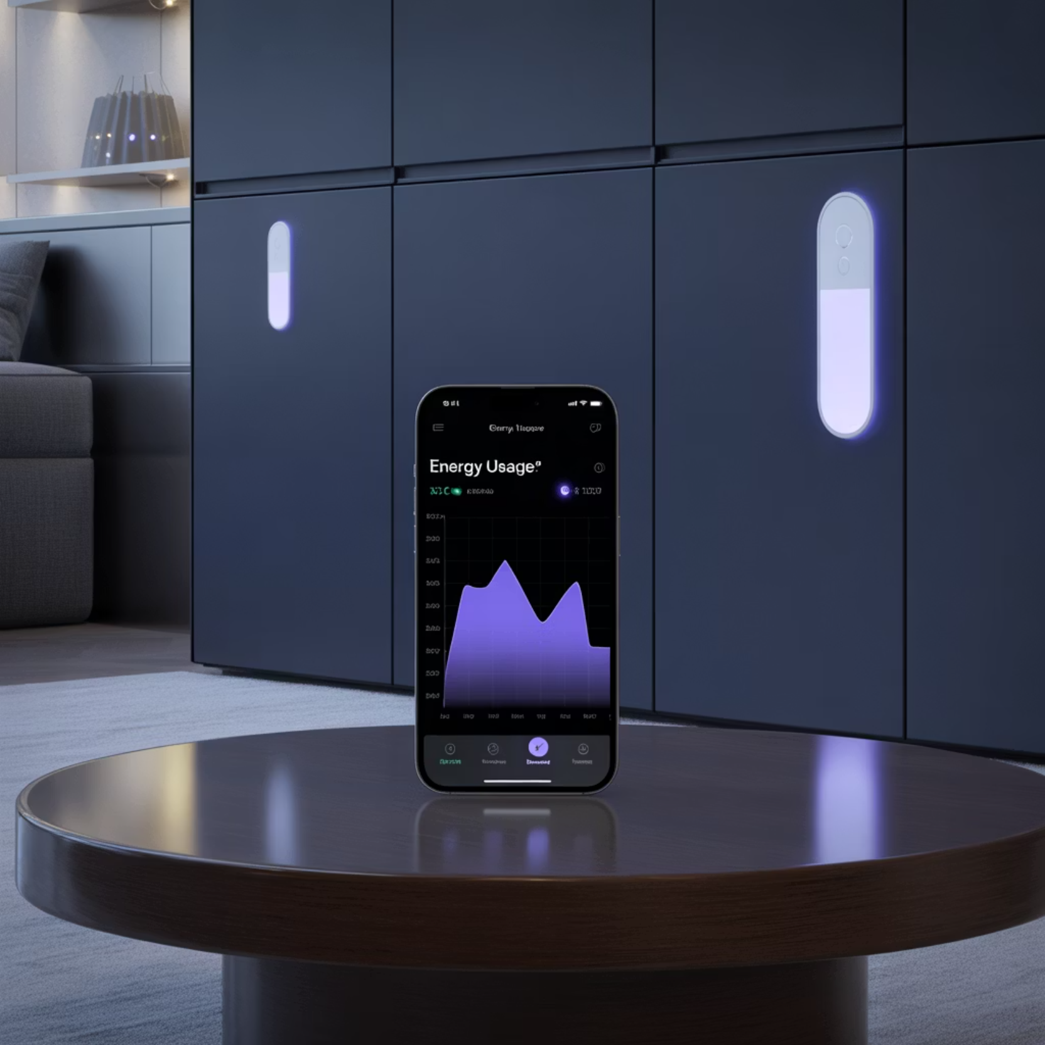
Exemplo de Objetivos
Objetivo Geral
Desenvolver um sistema de monitoramento de consumo de energia para residências que permita a redução de custos e o uso mais eficiente dos recursos energéticos.
Objetivos Específicos
Analisar o padrão de consumo energético em diferentes tipos de residências
Projetar um dispositivo de baixo custo para medição em tempo real
Implementar um aplicativo para visualização dos dados coletados
Avaliar a eficácia do sistema na redução do consumo energético

Slide 10
Metas e Indicadores
Metas
Indicadores
São os resultados quantificáveis que se pretende alcançar em um determinado período. Devem ser:
São parâmetros que permitem verificar se as metas estão sendo alcançadas. Devem ser:
Específicas
Objetivos
Mensuráveis
Confiáveis
Atingíveis
Acessíveis
Relevantes
Comparáveis
Temporais
A definição clara de metas e indicadores facilita o acompanhamento do projeto e a avaliação de seu sucesso.

Slide 11
Exemplo de Metas e Indicadores
Meta
Indicador
Forma de Verificação
Reduzir o consumo de energia em 15% nas residências monitoradas em 6 meses
Percentual de redução no consumo de energia
Comparação das faturas de energia antes e após a implementação do sistema
Desenvolver um dispositivo com custo inferior a R$ 200,00
Custo unitário do dispositivo
Planilha de custos de produção
Atingir 85% de satisfação dos usuários com o aplicativo
Índice de satisfação dos usuários
Pesquisa de satisfação aplicada aos participantes
Cada meta deve estar associada a pelo menos um indicador que permita sua mensuração objetiva.

Slide 12

Orçamento do Projeto
O orçamento detalha todos os recursos financeiros necessários para a execução do projeto, organizados por categorias de despesas.
É fundamental que seja realista, considerando todos os custos envolvidos e possíveis contingências.
A apresentação clara do orçamento facilita a aprovação do projeto e o controle financeiro durante sua execução.

Slide 13








Categorias de Despesas
Equipamentos
Comunicação
Computadores, sensores, ferramentas, máquinas e outros itens de capital
Internet, telefonia, correios e outros meios de comunicação
Outros Itens
Serviços
Material de consumo, deslocamentos, alimentação e despesas diversas
Consultorias, manutenção, desenvolvimento, hospedagem e outros serviços terceirizados

Slide 14
Exemplo de Orçamento
Equipamentos
Serviços
Especificação
Valor (R$)
Especificação
Valor (R$)
Sensores de energia (10 unidades)
1.500,00
Desenvolvimento de aplicativo
2.000,00
Hospedagem em nuvem (12 meses)
1.200,00
Microcontroladores (10 unidades)
800,00
Design de interface
800,00
Notebook para desenvolvimento
3.500,00
Valor total - Serviços
4.000,00
Valor total dos Equipamentos
5.800,00
VALOR TOTAL DO ORÇAMENTO: R$ 9.800,00

Slide 15
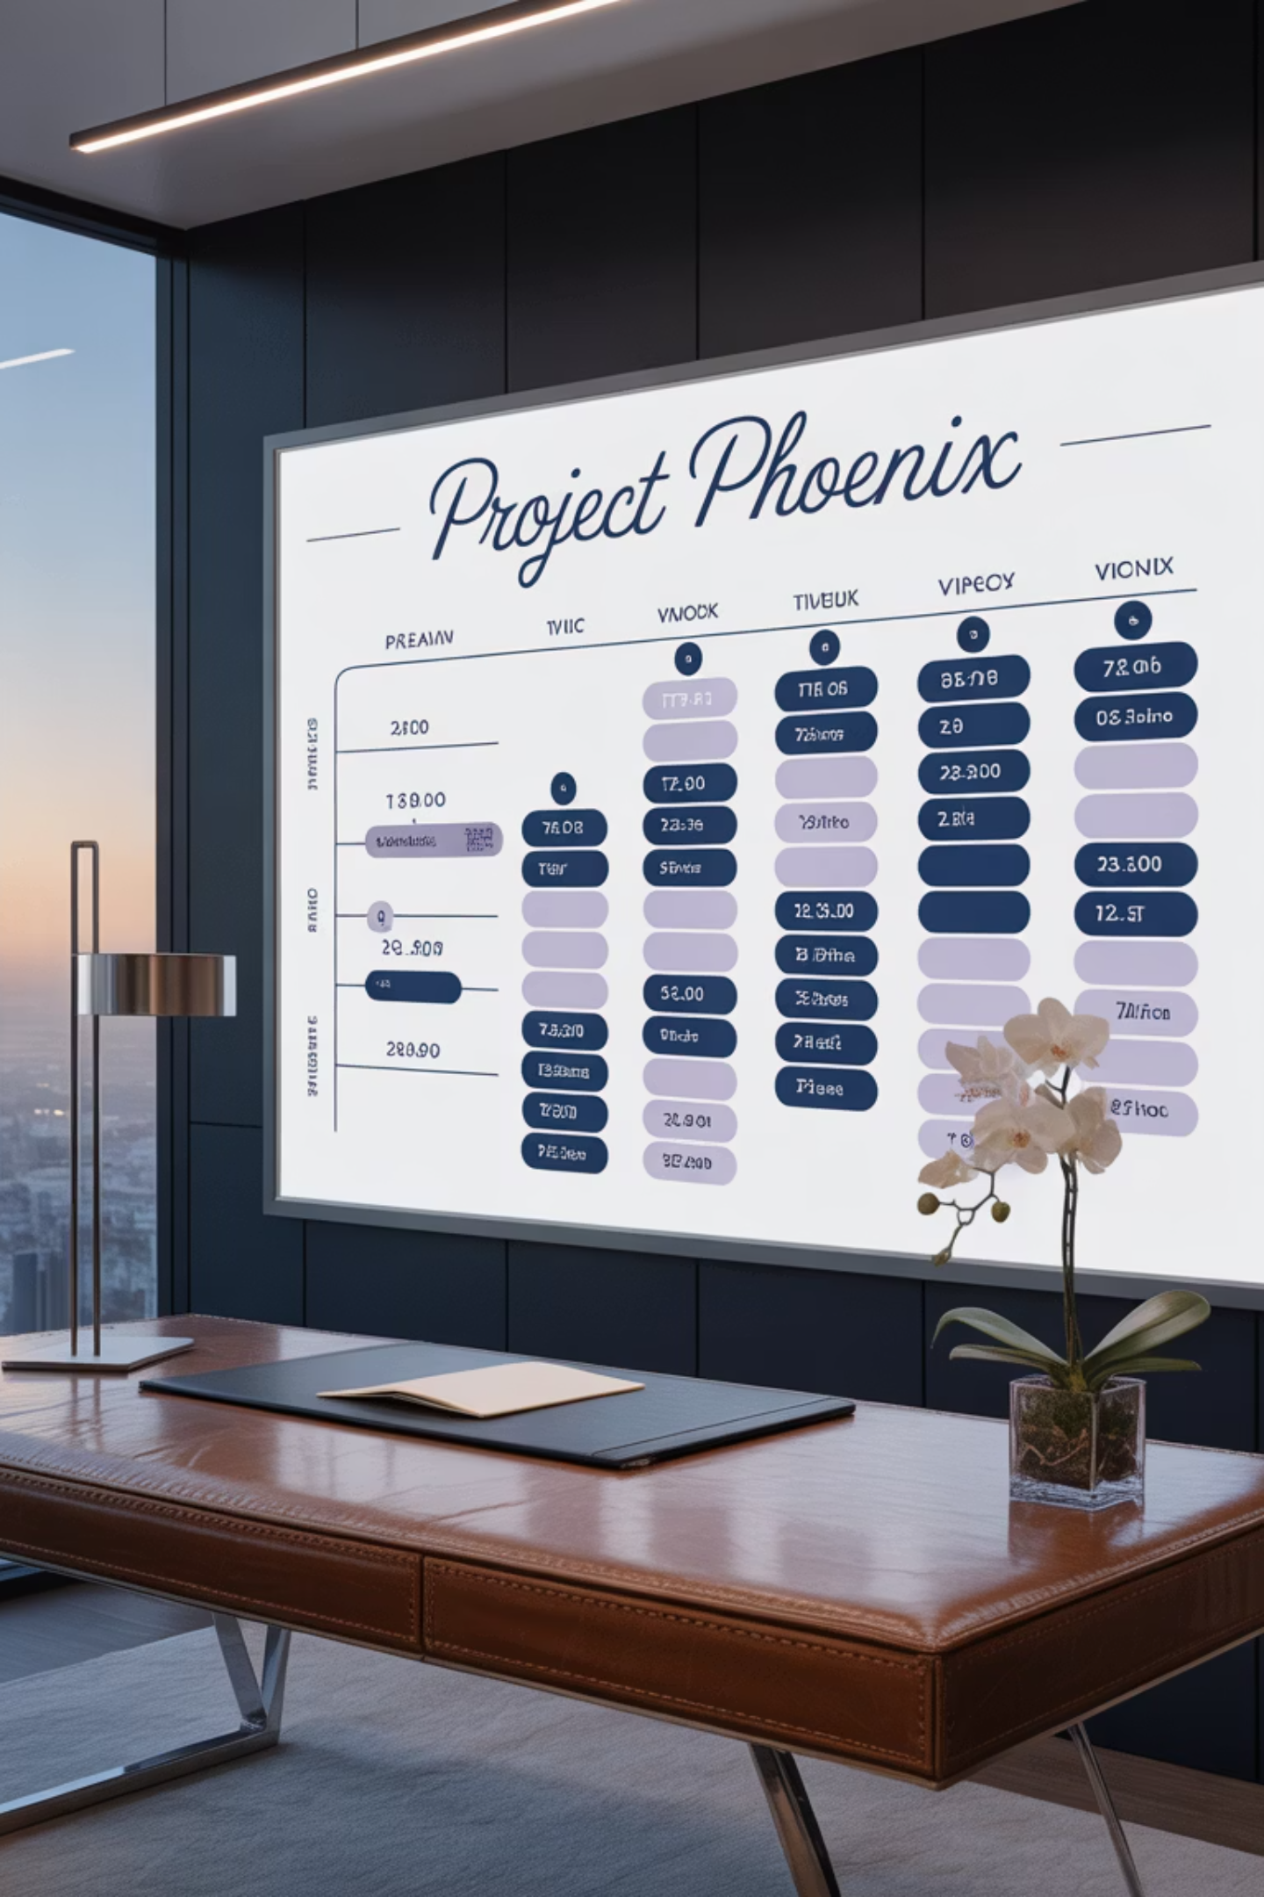
Cronograma de Execução
O cronograma apresenta a distribuição temporal das atividades do projeto, especificando:
Etapas principais do projeto
Atividades específicas de cada etapa
Responsáveis por cada atividade
Datas de início e término
Status de execução (a iniciar, em andamento, concluída)
Um cronograma bem elaborado é essencial para o gerenciamento eficiente do tempo e recursos do projeto.

Slide 16
Exemplo de Cronograma
Nº
Etapa
Atividade
Responsável
Início
Término
Status
1
Planejamento
Levantamento de requisitos
Ana Silva
01/09/2025
15/09/2025
A iniciar
2
Desenvolvimento
Prototipagem dos sensores
Carlos Oliveira
16/09/2025
30/09/2025
A iniciar
3
Desenvolvimento
Programação do aplicativo
Mariana Santos
01/10/2025
31/10/2025
A iniciar
4
Testes
Instalação em residências piloto
Equipe completa
01/11/2025
15/11/2025
A iniciar
O cronograma deve ser atualizado regularmente para refletir o progresso real do projeto.

Slide 17
Dicas para Elaboração do Plano de Trabalho
1
Seja realista
2
Seja específico
Estabeleça objetivos, metas e prazos alcançáveis, considerando os recursos disponíveis e possíveis imprevistos.
Evite termos vagos e generalizações. Detalhe as atividades, responsabilidades e resultados esperados.
3
Seja flexível
4
Seja colaborativo
Preveja a possibilidade de ajustes no plano durante a execução, sem comprometer os objetivos principais.
Envolva todos os membros da equipe na elaboração do plano, garantindo comprometimento e alinhamento.

Slide 18

Erros Comuns a Evitar
Objetivos vagos ou inalcançáveis
Orçamento subestimado ou superestimado
Cronograma irrealista ou muito apertado
Falta de indicadores mensuráveis
Ausência de responsáveis claramente definidos
Detalhamento insuficiente das atividades
Negligência de riscos e contingências
A identificação antecipada desses erros pode evitar problemas significativos durante a execução do projeto.

Slide 19




Modelo de Documento Final
Capa e Identificação
Detalhamento
Título, equipe, orientador, período de execução
Resumo, justificativa, objetivos, metas e indicadores
Recursos
Cronograma
Orçamento detalhado por categorias de despesas
Etapas, atividades, responsáveis, prazos e status
O documento final deve ser assinado por todos os membros da equipe e pelo professor orientador, com data e local.
Exemplo: "Gama-DF, [dia] de agosto de 2025."

Slide 20

Conclusão
Um plano de trabalho bem elaborado é fundamental para o sucesso de qualquer projeto integrador, pois:
Orienta a equipe durante todo o processo
Facilita a comunicação entre os envolvidos
Permite o acompanhamento objetivo do progresso
Aumenta as chances de alcançar os resultados esperados
Serve como documento de referência para avaliação final
Dedique tempo e atenção à elaboração do seu plano de trabalho, pois ele será o guia para todas as etapas do projeto.

